Slide 1
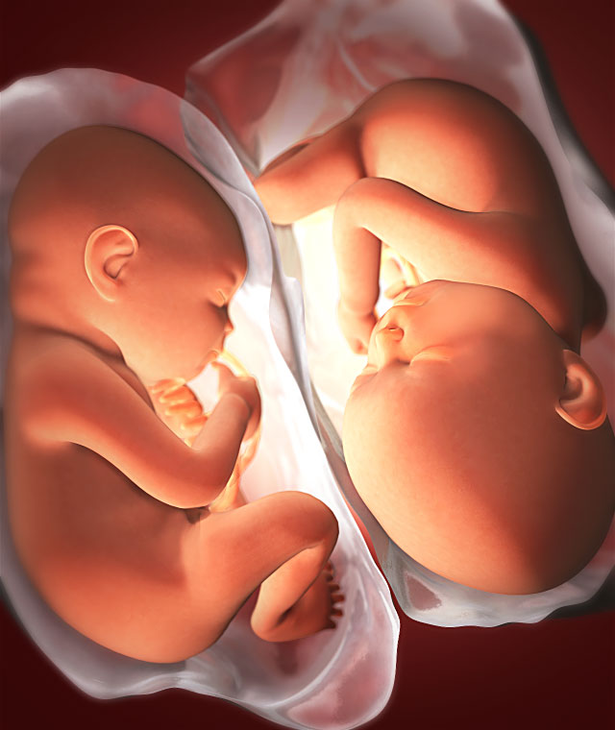
Многоплодная беременность

Slide 2
Многоплодная беременность - понятие
многоплодной называют беременность, при которой в организме женщины развивается два плода или более
рождение двух и более детей называют многоплодными родами
два плода – двойня
три плода – тройня
четыре плода – четверня и т.д.
Каждый из плодов при многоплодной беременности называется близнецом

Slide 3
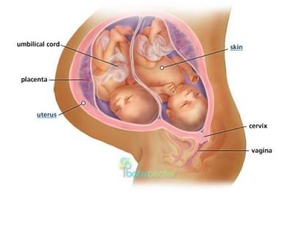
Факторы, способствующие развитию Многоплодной беременности
наследственность - чаще встречается в семьях, где мать, отец или оба родителя - из двойни
возраст и количество родов - вероятность повышается с увеличением возраста и количества родов
стимуляция овуляции при ЭКО
прием оральных контрацептивов в течение длительного времени (более 6 месяцев) и зачатии в пределах одного месяца после их отмены

Slide 4
Многоплодная беременность - классификация
две разновидности двойни:
двуяйцевая (дизиготная)
однояйцевая (монозиготная)
дети двуяйцевой или дизиготной двойни могут быть как одного, так и разных полов
тогда как однояйцевая или монозиготная двойня - только однополыми
хориальность – количество хорионов (плацент) в каждом конкретном случае многоплодия (моно-, ди-, три-, тетра-, пентахориальность и т.д.)

Slide 5
в литературе описывают случаи
суперфетации или беременность во время беременности - интервал между оплодотворениями двух яйцеклеток составляет более одного менструального цикла, т.е. происходит оплодотворение двух яйцеклеток разных овуляционных периодов
суперфекундация - оплодотворение двух или более яйцеклеток одного овуляционного периода сперматозоидами различных мужских особей

Slide 6
двуяйцевая (дизиготная) двойня
развиваются при оплодотворении двух отдельных яйцеклеток
созревание двух и более яйцеклеток может происходить как в одном яичнике, так и в двух
дизиготные двойни всегда характеризуются дихориальным, диамниотическим типом плацентации
каждая оплодотворенная яйцеклетка образует собственные амниотическую и хориальную оболочки, из которых в дальнейшем образуется своя отдельная плацента
перегородка между двумя плодными мешками состоит из четырех оболочек: двух амниотических и двух хориальных

Slide 7
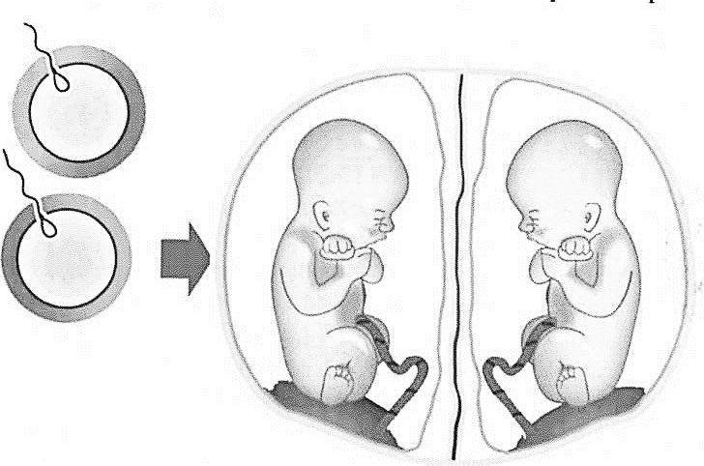
Схематическое изображение образования дизиготной двойни

Slide 8
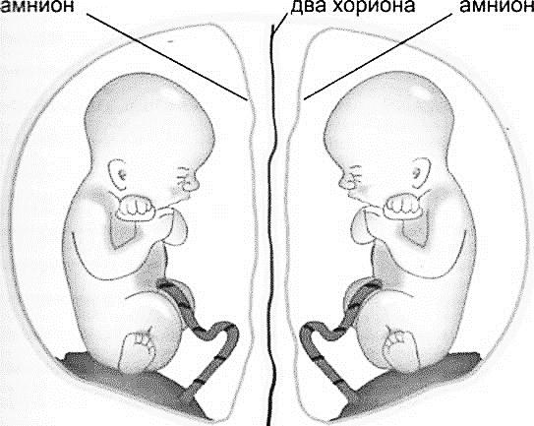
Дихориальная диамниотическая двойня

Slide 9
однояйцевая (монозиготная) двойня
монозиготные двойни формируются вследствие разделения одного плодного яйца на различных стадиях его развития
в процессе развития плодного яйца вначале закладывается хорион, затем амнион и, собственно, зародыш
поэтому характер плацентации при образовании монозиготной двойни зависит от этапа развития плодного яйца, на котором произошло его деление

Slide 10
однояйцевая (монозиготная) двойня
если разделение плодного яйца наступает в первые 3 дня после оплодотворения, т. е. до формирования внутреннего слоя клеток - эмбриобласта (в стадии бластоцисты) и преобразования наружного слоя клеток бластоциты в трофобласт, то монозиготные двойни имеют два хориона и два амниона
в этом случае монозиготная двойня будет диамниотической и дихориальной
этот вариант встречается в 20 - 30% от всех монозиготных близнецов

Slide 11
Дихориальная диамниотическая двойня

Slide 12
однояйцевая (монозиготная) двойня
если деление плодного яйца происходит между 4 - 8-м днем после оплодотворения на стадии бластоцисты, когда закончено формирование внутреннего слоя клеток - эмбриобласта, произошла закладка хориона из наружного слоя, но до закладки амниотических клеток, сформируются два эмбриона, каждый в отдельном амниотическом мешке
два амниотических мешка будут окружены общей хориальной оболочкой - такая монозиготная двойня будет монохориальной и диамниотической
большинство монозиготных близнецов (70 - 80%) представлены именно этим типом

Slide 13
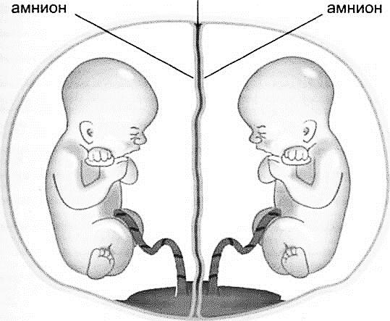
монохориальная и диамниотическая двойня

Slide 14
однояйцевая (монозиготная) двойня
если разделение происходит на 9 - 10-й день после оплодотворения, ко времени завершения закладки амниона, то формируются два эмбриона с общим амниотическим мешком - такая монозиготная двойня будет моноамниотической и монохориальной
среди монозиготных близнецов это наиболее редкий тип, встречающийся приблизительно в 1% от всех монозиготных близнецов и представляющий собой наиболее высокую степень риска с точки зрения течения беременности

Slide 15
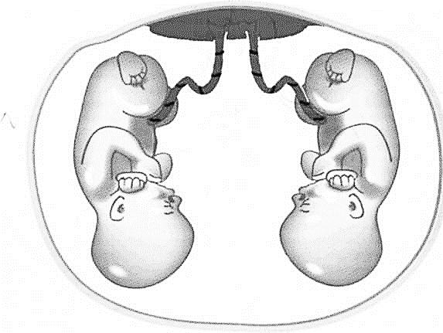
Монохориальная моноамниотическая двойня

Slide 16
однояйцевая (монозиготная) двойня
при разделении яйцеклетки в более поздние сроки на 13 - 15-й день после зачатия (после формирования эмбрионального диска) разделение будет неполным, что приведет к неполному расщеплению - сращению близнецов (сиамские близнецы)
такой тип встречается довольно редко, приблизительно 1 наблюдение на 1500 многоплодных беременностей

Slide 17
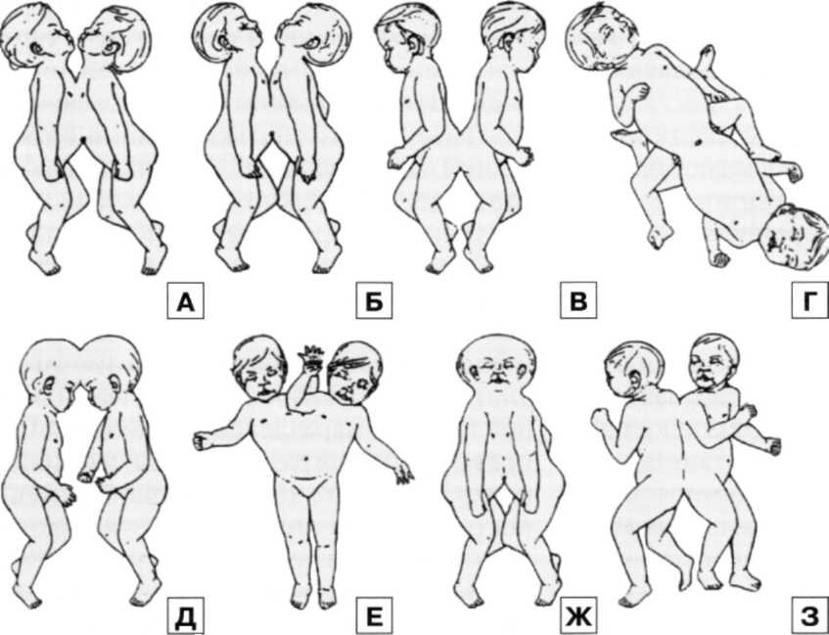
Различные типы неразделенной двойни
(сиамские близнецы)

Slide 18
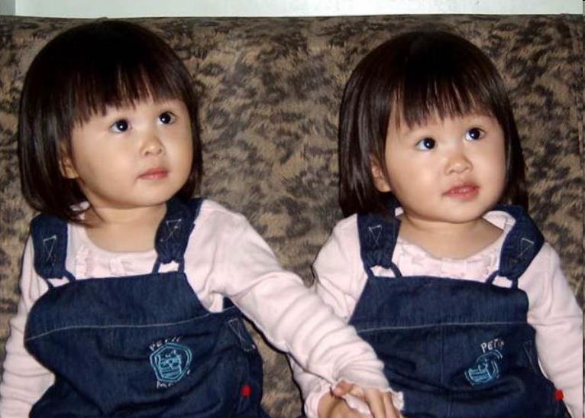
монозиготные двойни – однополые, имеют одинаковую группу крови, одинаковый цвет глаз, волос, кожный рисунок подушечек пальцев, одинаковые заболевания одновременно

Slide 19
Многоплодная беременность - диагностика
размеры матки превышают гестационную норму при влагалищном исследовании - на ранних сроках
при наружном акушерском исследовании (на поздних сроках) - быстрый рост матки и превышение ее размеров, небольшие размеры предлежащей головки при значительном объеме беременной матки и высоком стоянии ее дна
иногда удается пальпировать много мелких частей плода и две (или более) крупные баллотирующие части (головки плодов)
раннее ощущение шевеления плода - с 15 - 16 недель беременности

Slide 20
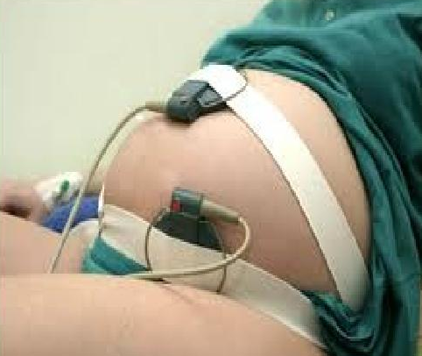
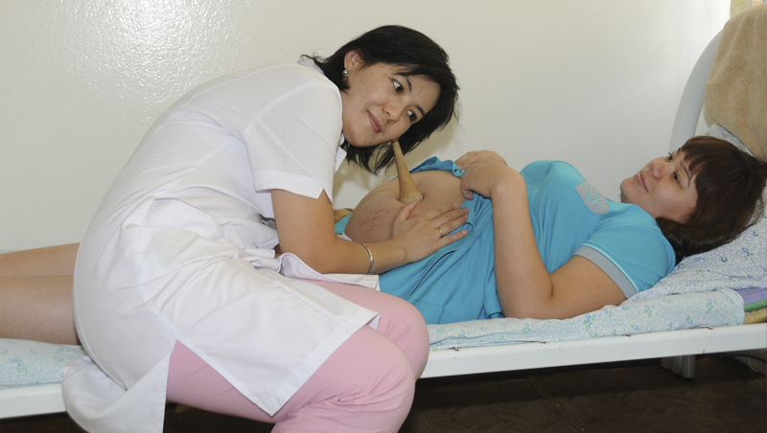
Многоплодная беременность - диагностика
аускультативными признаками многоплодия могут служить выслушиваемые в разных отделах матки сердечные тоны плодов
сердечную деятельность плодов при многоплодии можно регистрировать одновременно при использовании специальных кардиомониторов для двойни, снабженных двумя датчиками

Slide 21
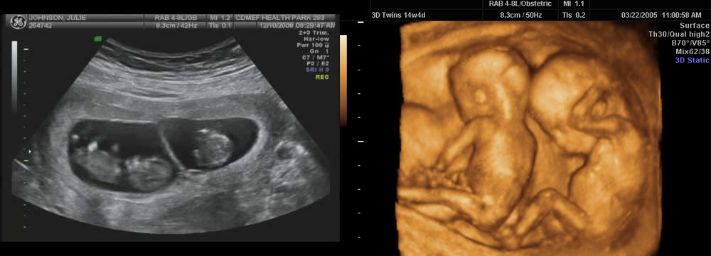
Многоплодная беременность - диагностика
основой диагностики многоплодной беременности является УЗИ
ультразвуковая диагностика многоплодия возможна начиная с ранних сроков беременности (4 - 5 недель), и основывается она на визуализации в полости матки нескольких плодных яиц и эмбрионов

Slide 22
Многоплодная беременность – течение (осложнения)
невынашивание - самопроизвольные аборты и преждевременные роды
анемия
ОПГ - гестоз (повышение АД, отеки, протеинурия)
предлежание и преждевременная отслойка плаценты
фетоплацентарная недостаточность (ФПН)
задержка внутриутробного развития плодов
синдром фето-фетальной трансфузии (ФФТ)
аномалии развития плодов
наиболее неблагоприятной в плане перинатальных осложнений является монохориальная беременность
перинатальная смертность при монохориальной двойне, независимо от зиготности, в 3 - 4 раза превышает таковую при дихориальной

Slide 23
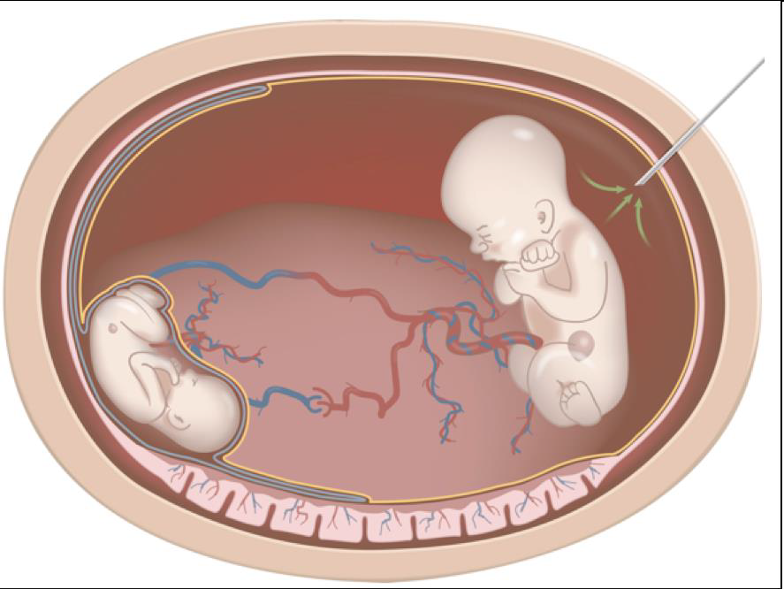
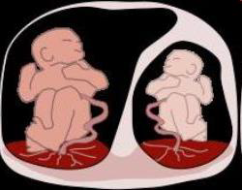
синдром фето-фетальной трансфузии
встречается у монохориальных близнецов
характеризуется образованием анастомозов в плаценте, благодаря которым кровь способна перетекать от одного плода к другому, вызывая диспропорцию в ее объемах
в зависимости от направления тока крови, один из плодов становится «донором», второй - «реципиентом»

Slide 24
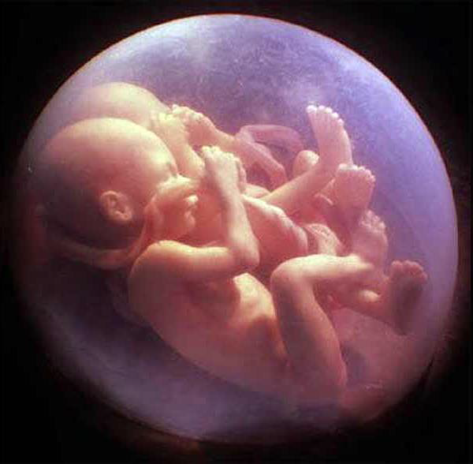
синдром фето-фетальной трансфузии
отток крови от «донора» уменьшает его общий циркулирующий объем, приводит к гипоксии тканей, задержке внутриутробного развития, снижению выработки мочи, в связи с поражением почек и как следствие - маловодию, препятствующему нормальному созреванию легочной ткани
объем крови «реципиента» резко возрастает, что повышает нагрузку на его сердце и почки, приводя к сердечной недостаточности и многоводию

Slide 25
Ведение Многоплодной беременности
беременные должны посещать женскую консультацию два раза в месяц до 28 недель и один раз в 7 - 10 дней после 28 недель
терапевт должен осматривать женщину три раза в течение беременности
вести гравидограмму
учитывая повышенную потребность в калорийности, белках, минералах, витаминах при многоплодной беременности особое внимание необходимо уделять вопросам полноценного сбалансированного питания беременной

Slide 26
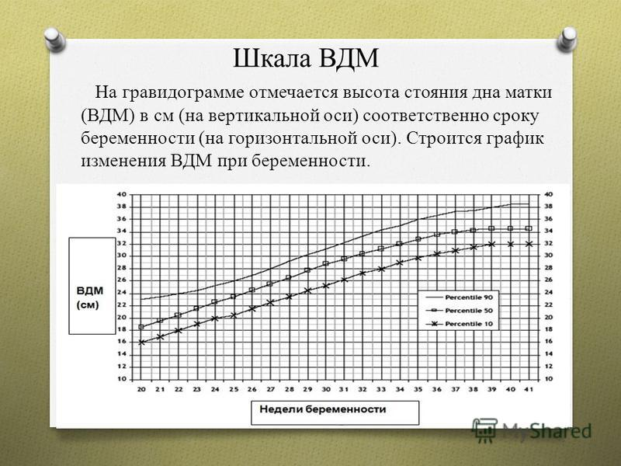
гравидограмма

Slide 27
Ведение Многоплодной беременности
тщательный контроль состояния фетоплацентарного комплекса путем динамического ультразвукового сканирования (с 32 недели каждые 10 дней), допплерометрического исследования и КТГ
контроль функции почек и сердечно-сосудистой системы, показателей коагулограммы и количества тромбоцитов
учитывая высокий риск развития анемии, целесообразно назначение железа и фолиевой кислоты
в случае неосложненного течения беременности - дородовая госпитализация за 2 - 3 недели до предполагаемого срока родов

Slide 28
Оптимальные сроки плановых родов при многоплодной беременности
Двойня |  |  | Тройня
Дихориальная | Монохориальная диамниотическая | Монохориальная моноамниотическая
37 – 38 недель | 36 – 37 недель | 32 недели | 36 недель

